Slide 1


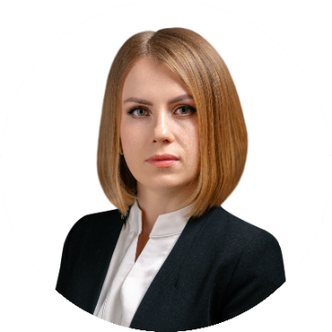
О ТЕКУЩИХ РЕЗУЛЬТАТАХ И ПЕРСПЕКТИВАХ ВЫПОЛНЕНИЯ ККР: ЧТО НЕОБХОДИМО ЗНАТЬ ВСЕМ КАДАСТРОВЫМ ИНЖЕНЕРАМ
Президент
Национальной палаты кадастровых инженеров
Овчинникова Алла Григорьевна

Slide 2
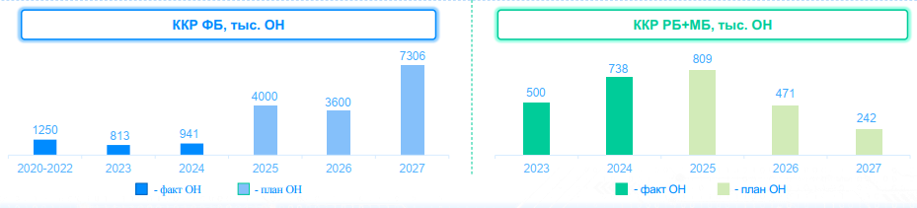
КОМПЛЕКСНЫЕ КАДАСТРОВЫЕ РАБОТЫ: СТАТИСТИКА
НАЦИОНАЛЬНАЯ ПАЛАТА КАДАСТРОВЫХ ИНЖЕНЕРОВ
ИЗ ДОКЛАДА ЗАМЕСТИТЕЛЯ РУКОВОДИТЕЛЯ РОСРЕЕСТРА
ГРОМОВОЙ Т.А. «О МЕРОПРИЯТИЯХ РОСРЕЕСТРА ПО ПОВЫШЕНИЮ КАЧЕСТВА ДАННЫХ ЕГРН О ГРАНИЦАХ ОБЪЕКТОВ» 22.08.2025 Г. НА РАБОЧЕЙ ВСТРЕЧЕ ЦЕНТРАЛЬНОГО АППАРАТА РОСТРЕЕСТРА
С ПРЕДСТАВИТЕЛЯМИ СРО КИ, КИ И ТУ РОСРЕЕСТРА.

Slide 3
Суммарно на 2025 – 2028 годы запланировано проведение ККР в отношении 25 млн. объектов
КОМПЛЕКСНЫЕ КАДАСТРОВЫЕ РАБОТЫ: СТАТИСТИКА
НАЦИОНАЛЬНАЯ ПАЛАТА КАДАСТРОВЫХ ИНЖЕНЕРОВ
По состоянию на 01.06.2025 г. в ЕГРН содержится около 171 млн. объектов недвижимости, из них:
15.88 млн (36,2%) ОКСы с границами
44,95 млн (72,9%) земельные участки с границами
К настоящему времени исправлено около 1,5 млн реестровых ошибок
ФАКТИЧЕСКИ К 2029 ГОДУ КАЖДЫЙ ТРЕТИЙ –ЧЕТВЕРТЫЙ ОБЪЕКТ НЕДВИЖИМОСТИ В ЕГРН БУДЕТ ИМЕТЬ ГРАНИЦЫ, ОПРЕДЕЛЕННЫЕ В РАМКАХ ККР

Slide 4
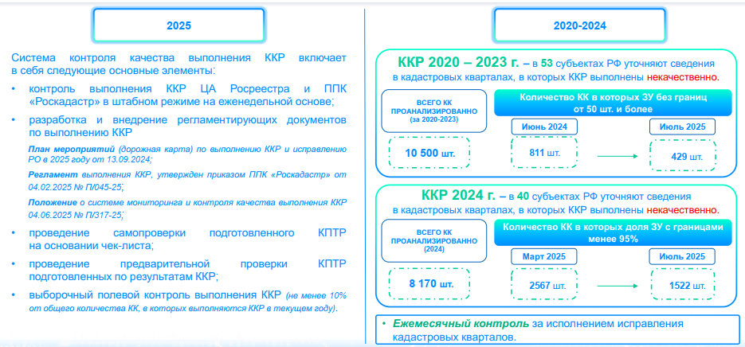
КОМПЛЕКСНЫЕ КАДАСТРОВЫЕ РАБОТЫ: КОНТРОЛЬ
НАЦИОНАЛЬНАЯ ПАЛАТА КАДАСТРОВЫХ ИНЖЕНЕРОВ
ИЗ ДОКЛАДА ЗАМЕСТИТЕЛЯ РУКОВОДИТЕЛЯ РОСРЕЕСТРА
ГРОМОВОЙ Т.А. «О МЕРОПРИЯТИЯХ РОСРЕЕСТРА ПО ПОВЫШЕНИЮ КАЧЕСТВА ДАННЫХ ЕГРН О ГРАНИЦАХ ОБЪЕКТОВ» 22.08.2025 Г. НА РАБОЧЕЙ ВСТРЕЧЕ ЦЕНТРАЛЬНОГО АППАРАТА РОСТРЕЕСТРА
С ПРЕДСТАВИТЕЛЯМИ СРО КИ, КИ И ТУ РОСРЕЕСТРА.

Slide 5

ПОРЯДОК ИСПРАВЛЕНИЯ ОШИБОК, ДОПУЩЕННЫХ
ПРИ ПРОВЕДЕНИИ КОМПЛЕКСНЫХ КАДАСТРОВЫХ РАБОТ
НАЦИОНАЛЬНАЯ ПАЛАТА КАДАСТРОВЫХ ИНЖЕНЕРОВ
БЕСПЛАТНО
преимущественно дистанционные съемки
Через гарантийные
обязательства
гарантийные обязательства по мун. контрактам – 3 года, соглашению с ППК – 5 лет. Долгий срок исправления через согласительную комиссию.
КПТР, МП, ТП
Исправление реестровой ошибки органом регистрации прав
(ст. 61 218-фз)
Решение об исправлении РО + схема
точность – 1 м, однако разработаны поправки в Приказ, где точность идет как в кадастровых работах
ПЛАТНО
геодезические съемки
ИНДИВИДУАЛЬНЫЕ
КАДАСТРОВЫЕ РАБОТЫ
все смежные зу отмежеваны
требуется подписанный акт согласования
требуется обоснование РО
Межевой план
В судебном порядке
Межевой план/ землеустроительная экспертиза +решение суда
Очевидно, что в будущем понадобится особый порядок исправления ошибок по результатам ККР

Slide 6

СПАСИБО ЗА ВНИМАНИЕ!
Президент
Национальной палаты кадастровых инженеров
Овчинникова Алла Григорьевна

